Slide 1
איחזור מידע
استرجاع المعلومات
מקצוע: ניתוח ואיתור מידע
שם המורה: לזלי סלומון
עריכה: רונית נחמיה

Slide 2
ماذا سنتعلم اليوم ؟
מהו איחזור מידע?
כיצד עובד מנוע החיפוש של גוגל?
כיצד לחפש בגוגל?
ما هو استرجاع المعلومات؟
كيف يعمل محرك بحث جوجل؟
كيف تبحث على جوجل؟

Slide 3
استرجاع المعلومات

Slide 4


איחזור מידע - استرجاع المعلومات
Information Retrieval
פעולה להשגת מידע רלוונטי מתוך מסד נתונים או מאגר מידע.
לשם איחזור מידע משתמשים בעיקר במנועי חיפוש.
هي عملية للحصول على معلومات ذات صلة من قاعدة بيانات أو مجمع معلومات.
يتم استرجاع معلومات المستخدمين من محركات البحث.

Slide 5

כיצד עובד מנוע חיפוש באינטרנט?
كيف يعمل محرك البحث على الإنترنت؟
שלב 1: מנוע זחלן (ספיידר/עכבישים/רובוטים) – תוכנות שסורקות את כל דפי האינטרנט
שלב 2: מנוע אינדקס – מפרק את המסמכים לפי מילים ובונה אינדקס
שלב 3: מנוע איחזור – מקבל את השאילתה מהמשתמש, מאחזר את המידע ומציע אותו למשתמש כתוצאות החיפוש.
الخطوة 1: محرك الزاحف (العنكبوت / العناكب / الروبوتات) - برنامج يقوم بمسح جميع صفحات الويب
محرك الفهرس – يفرز المستندات حسب الكلمات ويقوم بإنشاء فهرس
-محرك الاستعادة: الحصول على الاستعلام من المستخدم ، واسترجاع المعلومات وعرضها على المستخدم في نتائج البحث.

Slide 6
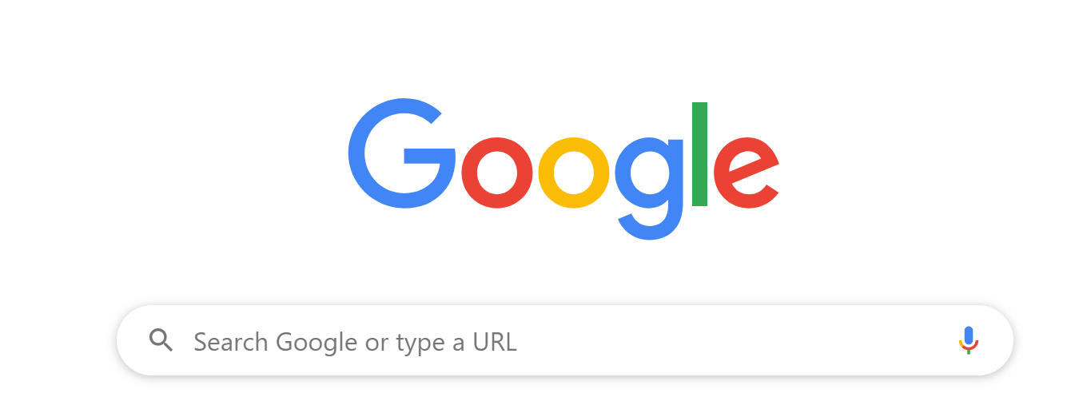
מנועי חיפוש – محركات البحث
Search Engines
https://www.youtube.com/watch?v=YUmCJvIQNso
اسرار البحث في جوجل ومميزات قد لا تعرفها

Slide 7
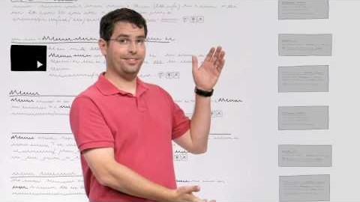
كيف يعمل محرك بحث Google ؟

Slide 8
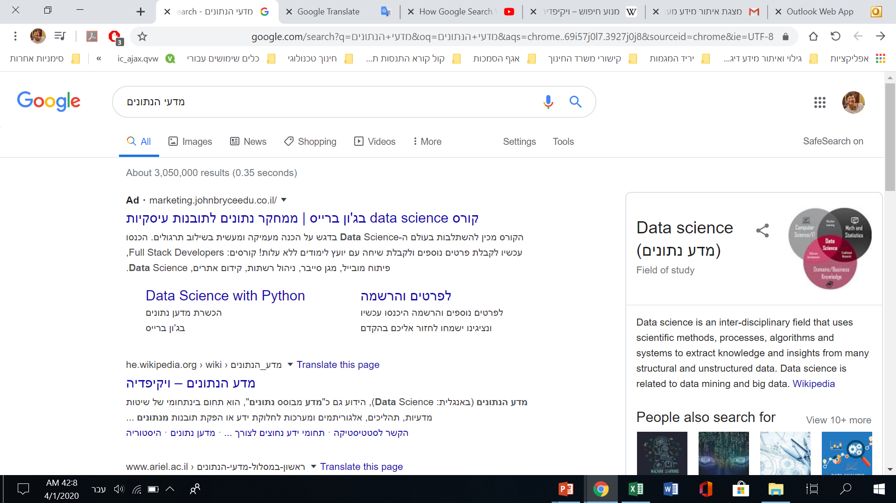
סרגל החיפוש של גוגל - شريط بحث جوجل

Slide 9
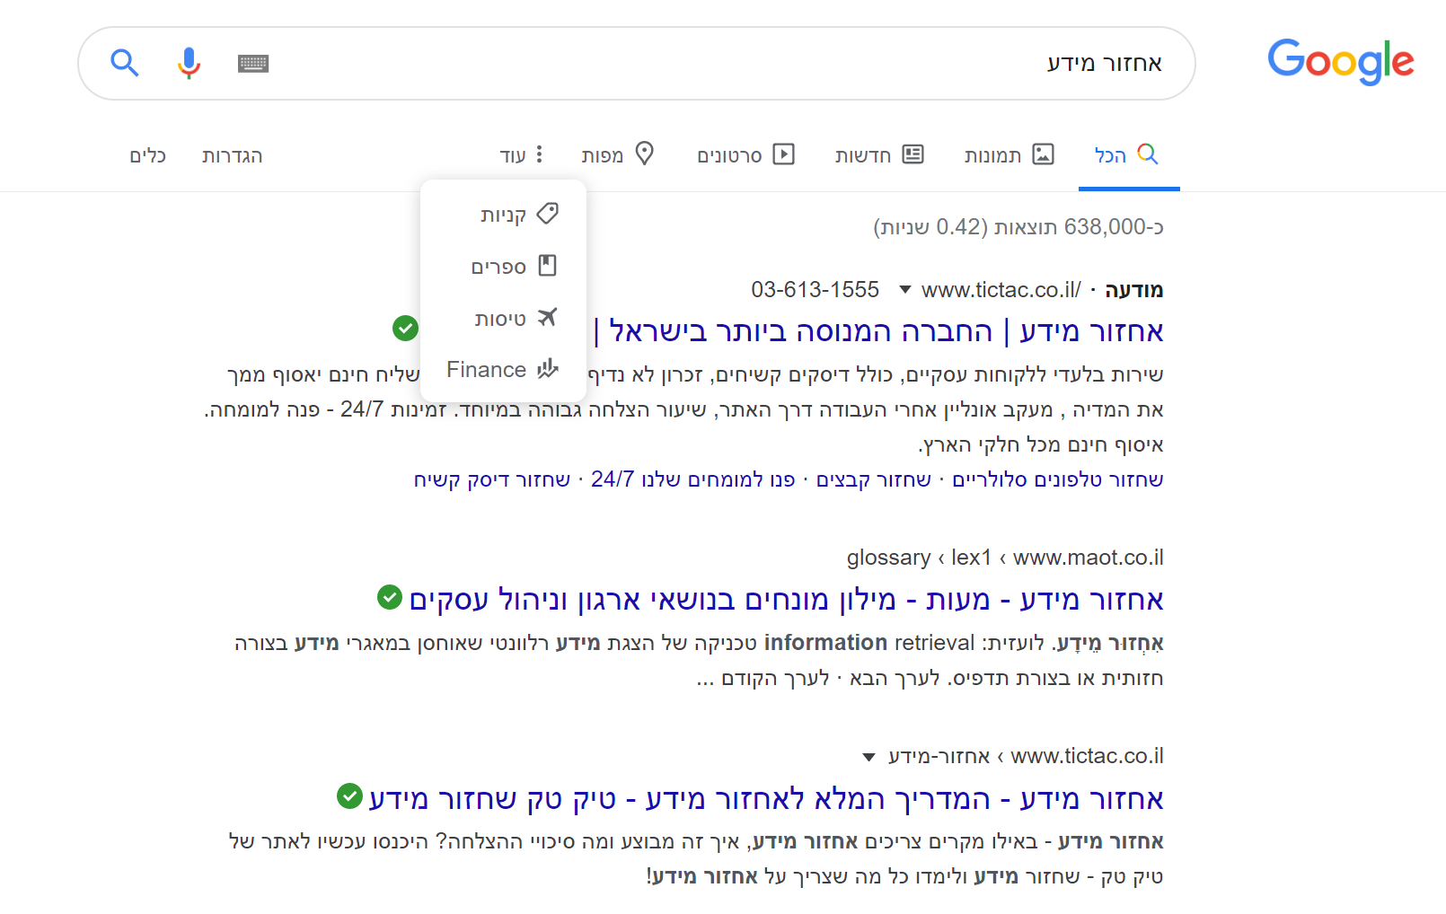
האפשרויות בסרגל הכלים - خيارات شريط الأدوات

Slide 10
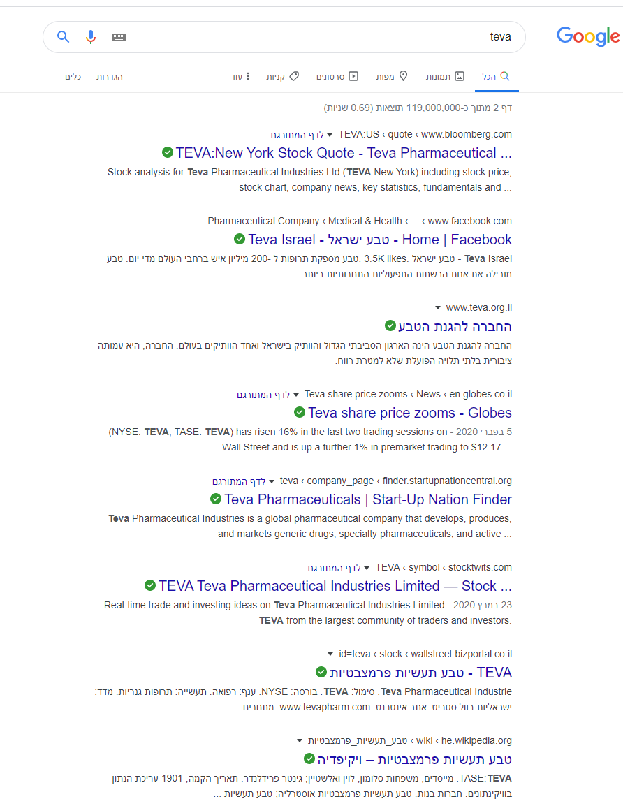
بحث teva

Slide 11
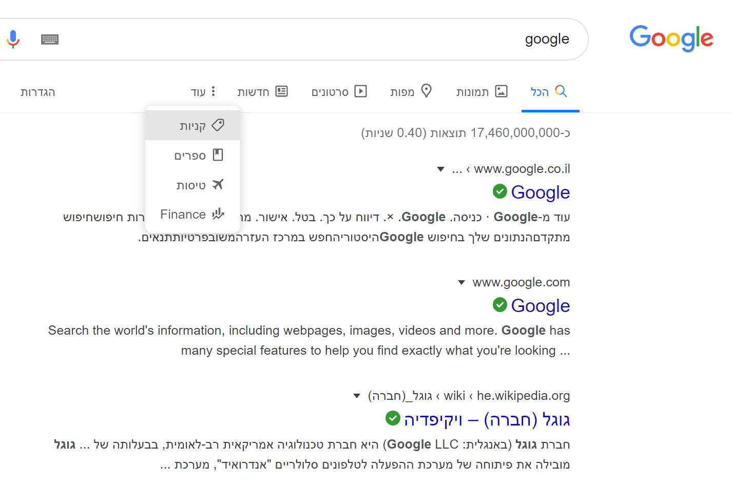
المزيد في شريط البحث

Slide 12
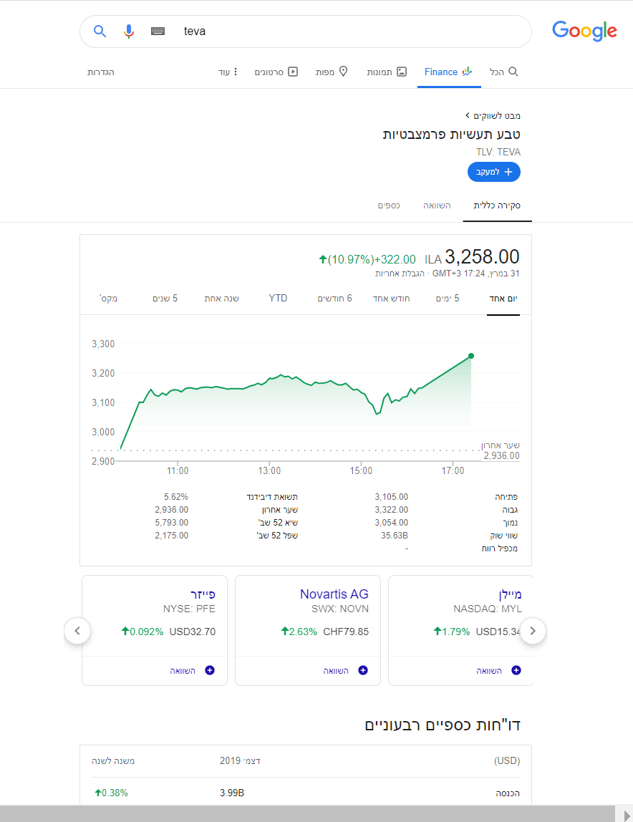
ابحث عن الطبيعة ב-Google Finances

Slide 13
المزيد في شريط البحث

Slide 14
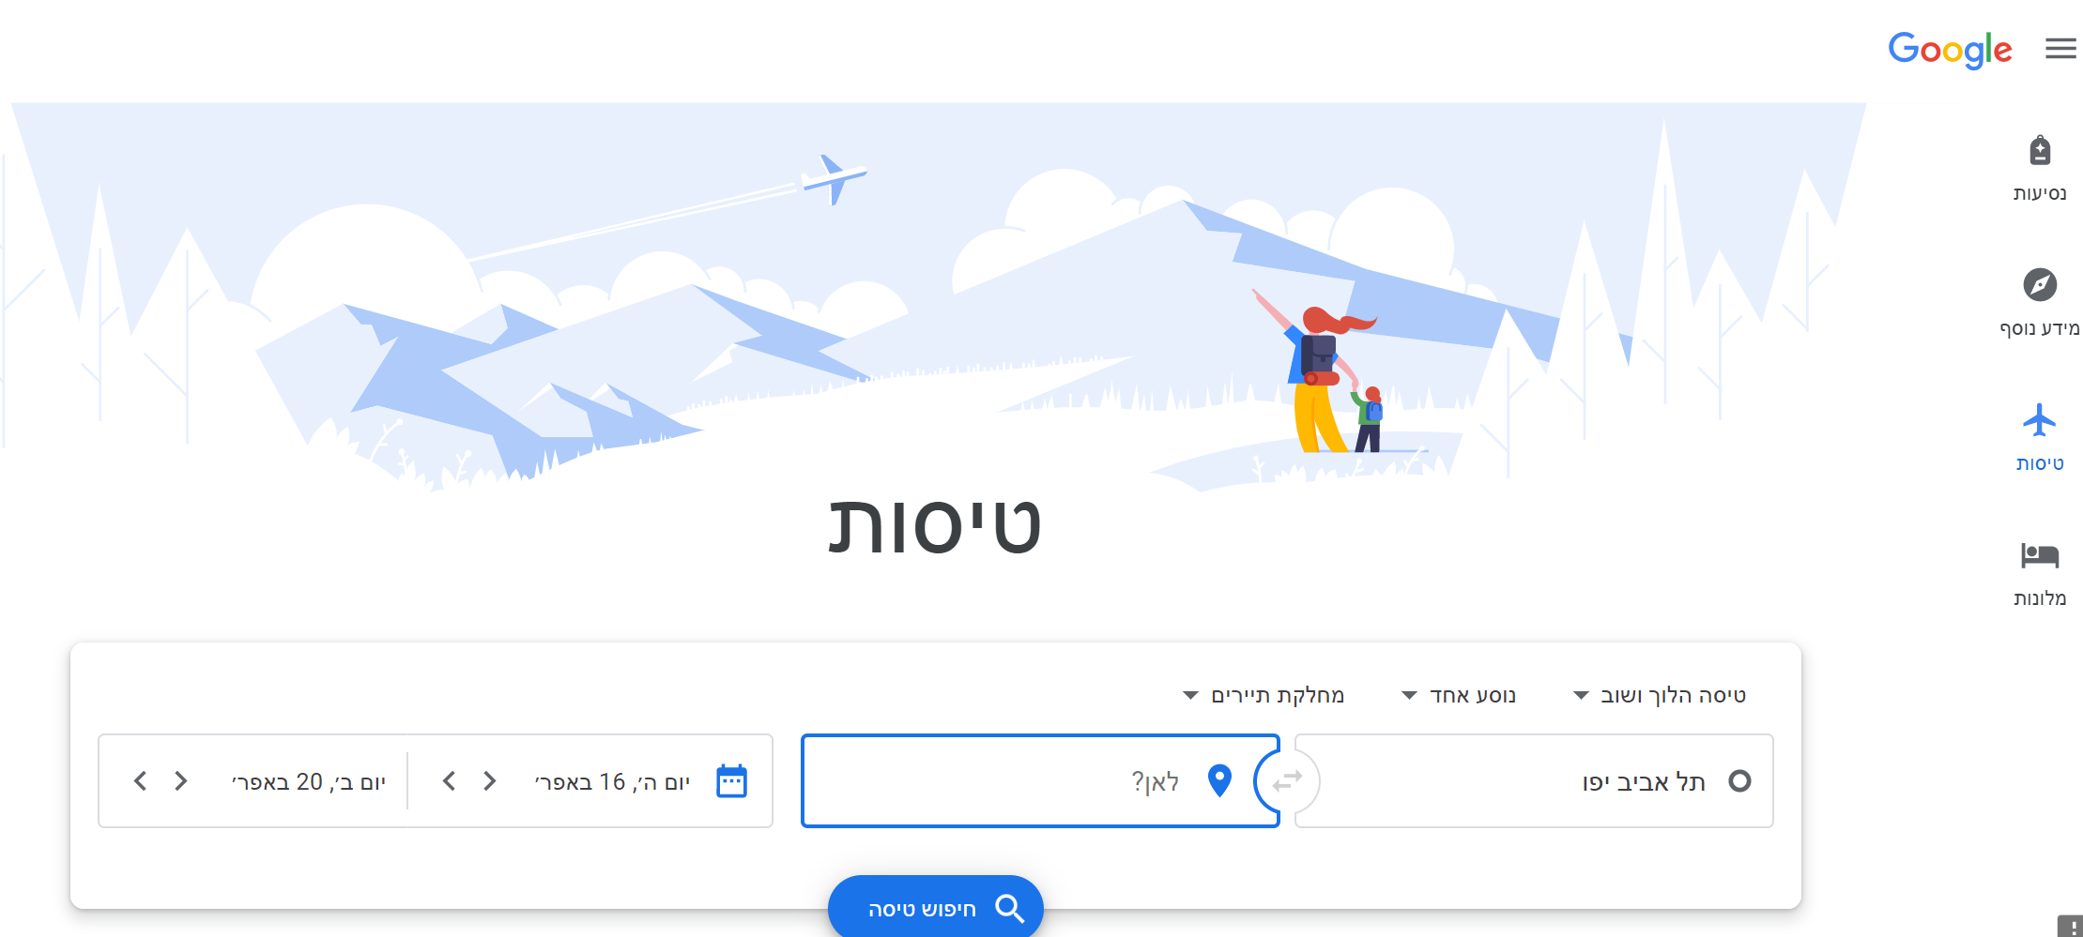
ابحث عن الرحلات الجوية في-Google

Slide 15

ماذا تخبرنا نتائج البحث?
https://www.youtube.com/watch?v=uJjTmXBjz1c&t=131s

Slide 16
مهمة
اكتشف من هو Elon Musk ؟
اذكر اسم إحدى الشركات التي يملكها.
ابحث عن البيانات المالية للشركة للربع الأخير.
اكتشف أين تقع الشركة في العالم.
خطط لرحلة للقاء Elon Musk في مكاتب الشركة بمساعدة (سفرات جوجل) Google Flights.

